Slide 1




INSÍLICO
El Grupo
Nuestro Trabajo
Maratones
Integrantes
Investigación con función social
Inteligencia Artificial
la IA trata de «desarrollar sistemas que piensen y actúen racionalmente» V. Julián, V. Botti.
“…podemos pensar que la IA, en su
conjunto, trata realmente de construir precisamente dichas
entidades autónomas e inteligentes (los agentes inteligentes).” V. Julián, V. Botti.
Trabajamos en este momento en el desarrollo de una aplicación, usando distintas técnicas de IA
Buscamos solución al problema de los “Policías Corruptos”
Usuario
Clave
Ingresar
.
.
www.utp.edu.co
isc.utp.edu.co
Contáctenos

Slide 2
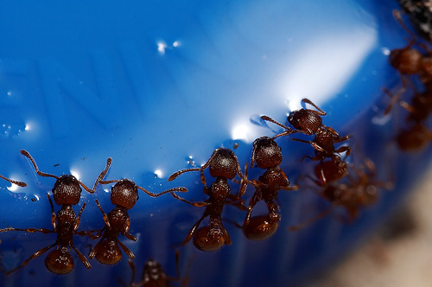
INSÍLICO
El Grupo
Nuestro Trabajo
Maratones
Integrantes
Investigación con función social
Colonia de hormigas
“El algoritmo hormiga o algoritmo de las hormigas es una técnica probabilística utilizada para solucionar problemas de cómputo; este algoritmo está inspirado en el comportamiento que presentan las hormigas para encontrar las trayectorias desde la colonia hasta el alimento.” Wikipedia.
Trabajamos en este momento en el desarrollo de una aplicación, tratando de combinar distintas técnicas de IA
Buscamos solución al problema de los “Policías Corruptos”
Usuario
Clave
Ingresar
.
.
www.utp.edu.co
isc.utp.edu.co
Contáctenos

Slide 3
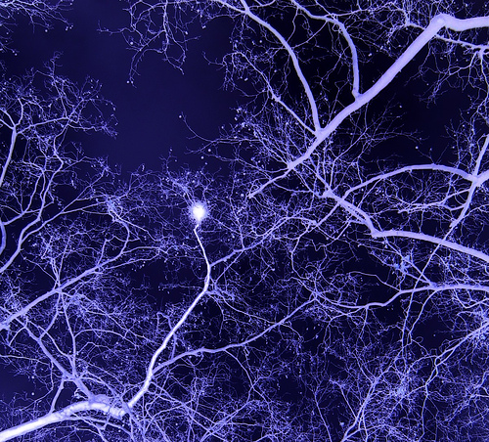
INSÍLICO
El Grupo
Nuestro Trabajo
Maratones
Integrantes
Investigación con función social
Redes Neuronales
“Las redes de neuronas artificiales (denominadas habitualmente como RNA o en inglés como: "ANN") son un paradigma de aprendizaje y procesamiento automático inspirado en la forma en que funciona el sistema nervioso de los animales. Se trata de un sistema de interconexión de neuronas en una red que colabora para producir un estímulo de salida. En inteligencia artificial es frecuente referirse a ellas como redes de neuronas o redes neuronales” Wikipedia.
Trabajamos en este momento en el desarrollo de una aplicación, tratando de combinar distintas técnicas de IA
Buscamos solución al problema de los “Policías Corruptos”
Usuario
Clave
Ingresar
.
.
www.utp.edu.co
isc.utp.edu.co
Contáctenos

Slide 4

INSÍLICO
El Grupo
Nuestro Trabajo
Maratones
Integrantes
Investigación con función social
Maratones de Programación
Cada año, se celebra la maratón de programación acm icpc; un concurso en el que participan estudiantes universitarios de todo el mundo, en donde puedes medir tus habilidades de programación y capacidad para trabajar en equipo, además de tener la posibilidad de ganar un premio nada despreciable.
Podemos prepararnos juntos y representar a nuestra universidad, anímate!
Trabajamos en este momento en el desarrollo de una aplicación, tratando de combinar distintas técnicas de IA
Buscamos solución al problema de los “Policías Corruptos”
Usuario
Clave
Ingresar
.
.
www.utp.edu.co
isc.utp.edu.co
Contáctenos

Slide 5

INSÍLICO
Inicio
Nuestro Trabajo
Maratones
Integrantes
Investigación con función social
.
MISIÓN
Estudiar técnicas de Inteligencia Artificial, métodos y formas dentro de las Ciencias de la Computación, las Matemáticas y la Lógica, que permitan en un futuro próximo estudiar, comprender y proponer soluciones a problemas sociales y ambientales, convirtiéndose en un espacio de encuentro para las personas que deseen contribuir en la solución de dichos problemas
¿QUIÉNES SOMOS?
Somos un semillero de estudio, adscrito a la Facultad de Ingenierías de la Universidad Tecnológica de Pereira, que desea contribuir en la solución de problemas sociales y ambientales haciendo uso de la Inteligencia Artificial y, en general, de las Ciencias de la Computación.
VISIÓN
InSílico será un grupo de investigación de la universidad Tecnológica de Pereira, reconocido por COLCIENCIAS, que provea respuestas a problemas sociales y ambientales. Usando técnicas de Inteligencia Artificial y otras áreas afines y complementarias se propondrán soluciones alternativas que tengan alto impacto social y ambiental.

Slide 6
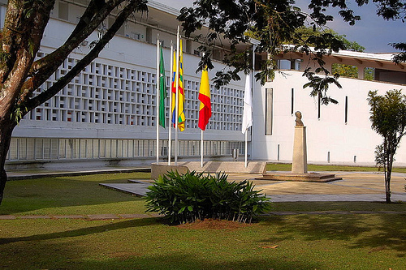
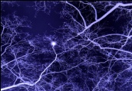



INSÍLICO
Inicio
Nuestro Trabajo
Investigación con función social
.
Proyectos
Redes Neuronales
PEE
Colonia de Hormigas
Algoritmos Genéticos

Slide 7
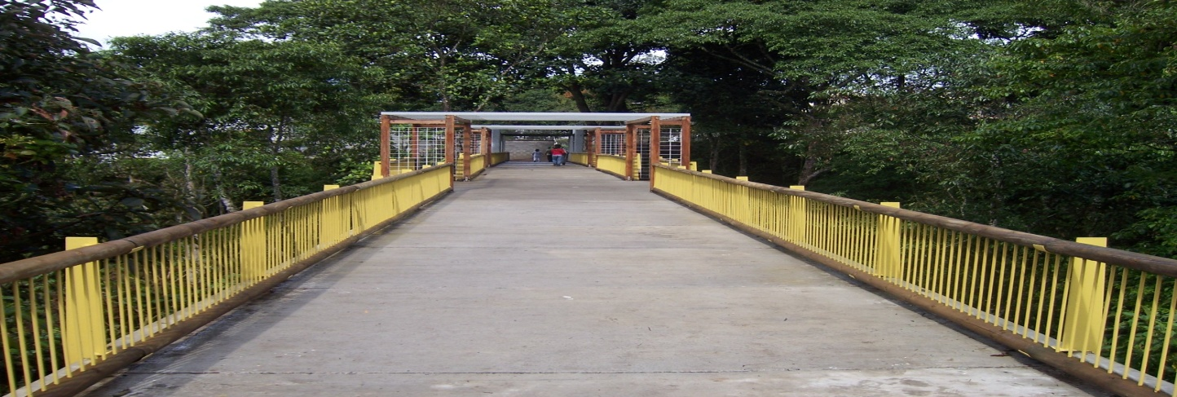
INSÍLICO
Inicio
Nuestro Trabajo
Investigación con función social
.
Publicaciones

Slide 8
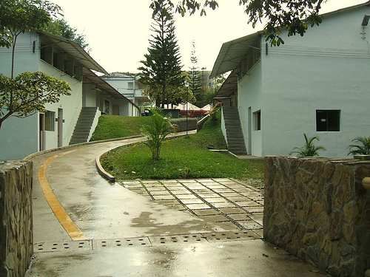
INSÍLICO
Inicio
Nuestro Trabajo
Investigación con función social
.
Actas

Slide 9
INSÍLICO
Inicio
Proyectos
Investigación con función social
.
COLONIA DE HORMIGAS
Descripción
Algoritmo
Aplicaciones
Conclusiones

Slide 10
INSÍLICO
El Grupo
Nuestro Trabajo
Inicio
Integrantes
Investigación con función social
.
MARATONES DE PROGRAMACIÓN
Para InSílico, las maratones de programación son eventos que permiten medir las habilidades de programación de los estudiantes, su capacidad de abstracción para resolver problemas, y su destreza para trabajar en equipo. Es por ello que el grupo ha decidido darle relevancia a estos eventos.
Para ello, se ha dispuesto de un espacio semanal para el estudio de problemas del tipo maratón ACM ICPC, como continuación del trabajo que vienen haciendo algunos integrantes del grupo antes de la creación del semillero.
Además se espera realizar cada año una Maratón de Programación U.T.P., cuya primera edición tuvo lugar el 9 de Mayo de 2009. Así, quienes quieran participar en el ACM ICPC podrán hacerlo, si así lo desean, después de haber tenido la oportunidad de competir al interior de la universidad y en los múltiples concursos on-line que se presentan durante todo el año.
Si desea ver el trabajo realizado al interior del grupo, durante el espacio semanal destinado para el estudio de dichos problemas (tipo ACM ICPC), haga click aquí.
Lunes 2pm – 5pm (Por ejemplo)
Bloque L - UTP

Slide 11
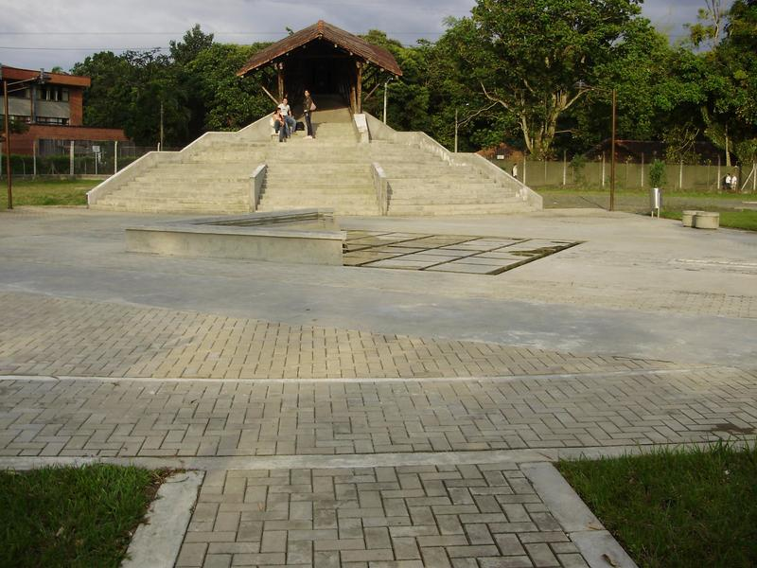


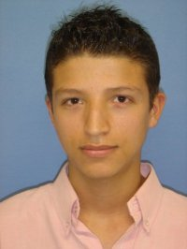
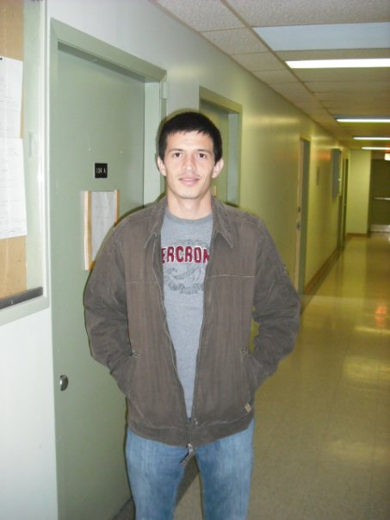

INSÍLICO
El Grupo
Nuestro Trabajo
Maratones
Inicio
Investigación con función social
.
Santiago Gutiérrez
Germán Del Río
Luis Carlos Arbeláez
Adrián Martínez
Sebastián Gómez
Daniela Ospina
Juan David Arias
Saulo de Jesús Torres
Andrés Felipe Marín

Slide 12
INSÍLICO
Inicio
Integrantes
Investigación con función social
.
Sebastián Gómez González
Ingeniería de Sistemas y Computación
Universidad Tecnológica de Pereira
sgomez_gonzalez@yahhoo.com
Intereses
Experiencia
Publicaciones
Links Recomendados

Slide 13
INSÍLICO
Inicio
Investigación con función social
.
Reuniones:
Sábado 10am en adelante
Bloque L – UTP
Preparación maratón de programación:
Lunes 2pm – 6 pm (Por ejemplo)
Bloque L - UTP
in.silico.ingesis@gmail.com

Slide 14
INSÍLICO
El Grupo
Inicio
Maratones
Integrantes
Investigación con función social
.
NUESTRO TRABAJO
Actas
Proyectos
Publicaciones

